Slide 1
第7章 ASP.NET内置对象
本章讲述的主要内容
7.1 类与对象概述 7.8 Session对象
7.2 类的字段与属性 7.9 Application对象
7.3 ASP.NET对象概述
7.4 Page对象
7.5 Response对象
7.6 Request对象
7.7 Server对象

Slide 2
7.1 类与对象概述
7.1.1 类和对象的概念
现实生活中的类是人们对客观对象不断认识而产生的抽象的概念，而对象则是现实生活中的一个个实体。例如，人们在现实生活中接触了大量的汽车、摩托车、自行车等实体，从而产生了交通工具的概念，交通工具就是一个类，而现实生活中的具体的汽车、摩托车、自行车等，则是该类的对象。
可以把类比作一种蓝图，而对象则是根据蓝图所创建的实例，可以把类比作生产模具，而对象则是由这种模具产生的产品（实例）。所以人们又把对象叫做类的实例。类是对事物的定义，而对象则是该事物本身。

Slide 3
7.1 类与对象概述
7.1.2 类与对象的本质
对象通过类进行声明，由于类本质上是一种数据类型，所以用类声明对象的方法与用基本数据类型声明对象的方法基本相同。事实上，在VS 2005中像int、float等基本数据类型也是特殊的类。那么，用基本数据类型可以声明变量，用类类型也可以声明变量，只不过用类数据类型声明的变量叫类的对象或类的实例。用同一个类可以声明无数个该类的对象，这些对象具有相同的数据，相同的数据操作方法，所不同的仅仅是数据的具体值。正如只要是人，就具有人所具备的共同特点，如身高、体型等，不同的仅仅是高矮胖瘦而已。

Slide 4
7.1 类与对象概述
7.1.3 类成员
在类的定义中，包含有各种类成员，概括起来类的成员有两种：存储数据的成员与操作数据的成员。存储数据的成员叫“字段”，操作数据成员又有很多种，如属性、方法、构造函数和析构函数等。

Slide 5
7.2 类的字段与属性
7.2.1 定义一个类
在类定义中需要使用关键字class，其简单的定义格式为：
class 类名 {类体}
“类名”是一个合法的C#标识符，表示数据类型（类类型）名称，“类体”以一对大括号开始和结束，在一对大括号后面可以跟一个分号，也可以省略分号。类的所有成员均在类体内声明。

Slide 6
7.2 类的字段与属性
7.2.1 定义一个类
在类定义中需要使用关键字class，其简单的定义格式为：
class 类名 {类体}
“类名”是一个合法的C#标识符，表示数据类型（类类型）名称，“类体”以一对大括号开始和结束，在一对大括号后面可以跟一个分号，也可以省略分号。类的所有成员均在类体内声明。
1. 声明字段
2. 声明属性
3. 访问控制

Slide 7
7.2 类的字段与属性
7.2.2 声明与使用对象
定义类之后，可以用定义的类声明对象，声明对象后可以访问对象成员。每一个类对象均具有该类定义中的所有成员，正如每一个整型变量均可以表示同样的数值范围一样。
1. 声明对象
声明对象的格式与声明基本数据类型的格式相同，其语法格式为：
类名 对象名;

Slide 8
7.2 类的字段与属性
7.2.2 声明与使用对象
2. 访问对象
访问对象实质是访问对象成员，对对象变量成员的访问使用“.”运算符。例如：
cubiod1.Length = 5;
cubiod1.Width = 3;
cubiod1.High = 2;
上面的代码通过属性为对象cubiod1的字段赋值。在实际应用中也可以使用对象变量为另一对象变量整体赋值。

Slide 9
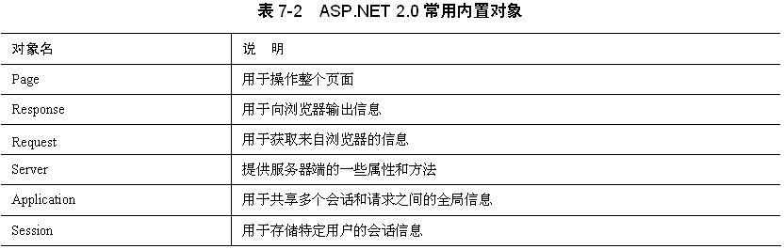
7.3 ASP.NET对象概述
ASP.NET的早期版本ASP中就包含有Page、Response、Request等对象。而在ASP.NET 2.0中，这些对象仍然存在，使用的方法也大致相同。不同的是这些对象改由.NET Framework中封装好的类来实现，并且由于这些对象是在ASP.NET页面初始化请求时自动创建的，所以能在程序中任何地方直接调用，而无需对类进行实例化操作。

Slide 10
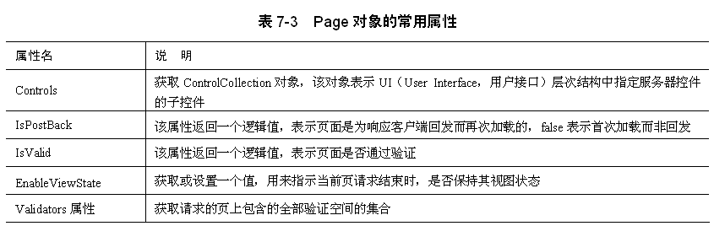
7.4 Page对象
7.4.1 Page对象的属性

Slide 11
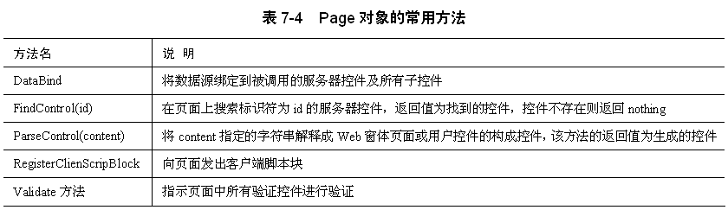
7.4 Page对象
7.4.2 Page对象的常用方法

Slide 12
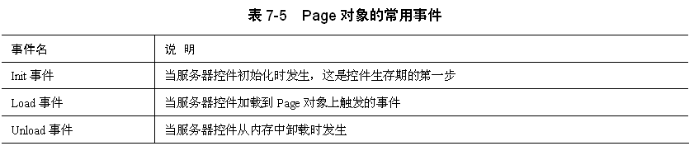
7.4 Page对象
7.4.3 Page对象的常用事件

Slide 13
7.4 Page对象
7.4.3 Page对象的常用事件
例7-1

Slide 14
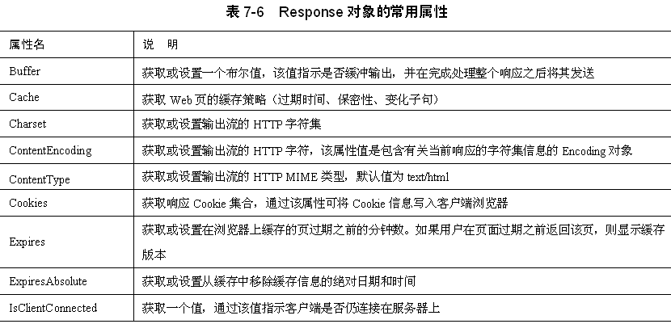
7.5 Response对象
7.5.1 Response对象的常用属性

Slide 15
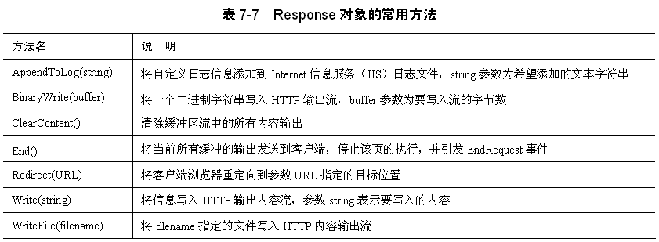
7.5 Response对象
7.5.2 Response对象的常用方法

Slide 16
7.5 Response对象
7.5.3 使用Response对象
1. 使用Write方法
使用Response对象的Write方法可以将信息写入HTML输出内容流。Write方法的语法格式如下：
Response.Write(string)；
2. 使用WriteFile方法
例7-2

Slide 17
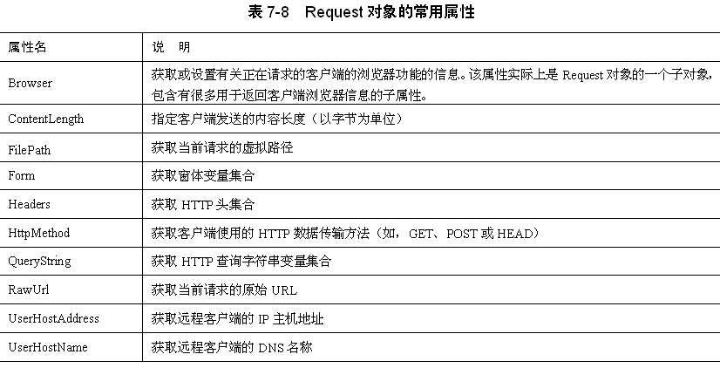
7.6 Request对象
7.6.1 Request对象的常用属性

Slide 18
7.6 Request对象
7.6.2 Request对象的常用方法
Request对象的常用方法有两个：
1) MapPath(VirtualPath)：该方法将当前请求的URL中的虚拟路径VirtualPath映射到服务器上的物理路径。参数VirtualPath用于指定当前请求的虚拟路径（可以是绝对路径，也可以是相对路径）。返回值为与VirtualPath对应的服务器端物理路径。
2) SaveAs(filename, includeHeaders)：该方法将客户端的HTTP请求保存到磁盘。参数filename用于指定文件在服务器上保存的位置；布尔型参数includeHearders用于指示是否同时保存HTTP头。

Slide 19
7.6 Request对象
7.6.3 使用Request对象
1. 使用UserHostAddress属性
2. 使用QueryString属性
3. 使用Browser属性
4. 使用Form窗体变量集合

Slide 20
7.7 Server对象
7.7.1 Server对象的常用属性
Server对象的常用属性有：
1) MachineName属性：该属性用于获取服务器计算机的名称。
2) ScriptTimeout属性：该属性用于获取或设置请求超时的时间（秒）。

Slide 21
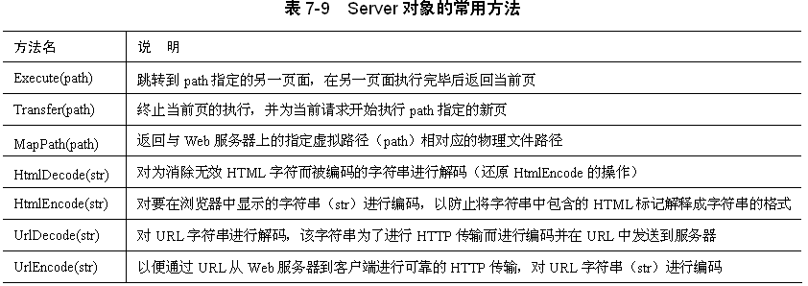
7.7 Server对象
7.7.2 Server对象的常用方法

Slide 22
7.8 Session对象
7.8.1 Session的工作原理
当用户请求一个ASP.NET页面时，系统将自动创建一个Session（会话），退出应用程序或关闭服务器时该会话撤销。系统在创建会话时将为其分配一个长长的字符串（SessionID）标识，以实现对会话进行管理和跟踪。该字符串中只包含URL中所允许的ASCII字符。SessionID具有的随机性和惟一性保证了会话不会冲突，也不会被怀有恶意的人利用新SessionID推算出现有会话的SessionID。

Slide 23
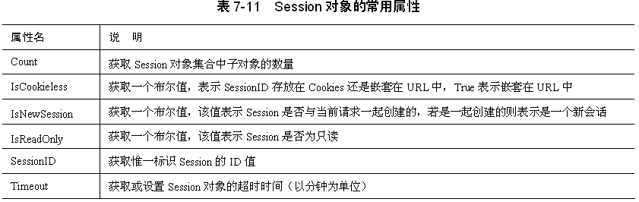
7.8 Session对象
7.8.2 Session对象的常用属性及方法
Session对象的常用属性

Slide 24
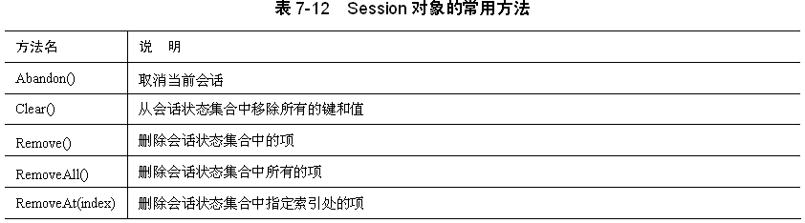
7.8 Session对象
7.8.2 Session对象的常用属性及方法
Session对象的常用方法

Slide 25
7.8 Session对象
7.8.2 Session对象的常用属性及方法
Session对象的事件
Session对象有以下两个事件：
1) Start事件：在创建会话时发生。
2) End事件：在会话结束时发生。需要说明的是，当用户在客户端直接关闭浏览器退出Web应用程序时，并不会触发Session_End事件，因为关闭浏览器的行为是一种典型的客户端行为，是不会被通知到服务器端的。Session_End事件只有在服务器重新启动、用户调用了Session_Abandon()方法或未执行任何操作达到了Session.Timeout设置的值（超时）时才会被触发。

Slide 26
7.8 Session对象
7.8.3 向Session对象中存入数据
向Session对象中存入数据的方法十分简单，下面的语句使用户单击按钮时将3个字符串分别存入2个Session对象和1个Application对象中。
protected void Button1_Click(object sender, EventArgs e)
{
Session["myval1"] = "这是Session传递的数据1";
string strVal2 = "这是Session传递的数据2";
Session["myval2"] = strVal2;
}

Slide 27
7.8 Session对象
7.8.4 从Session对象中取出数据
下面的语句表示了当目标页面装入时如何从Session对象中取出数据的方法。
protected void Page_Load(object sender, EventArgs e)
{
Label1.Text = (string)(Session["myval1"]);
Label2.Text = (string)(Session["myval2"]);
}

Slide 28
7.9 Application对象
7.9.1 Application对象和Session对象的区别
Application对象和Session对象都可在服务器端保存数据或对象，使用方法和常用属性、事件、方法也基本相同。但Application对象中保存的信息是为所有来访的客户端浏览器共享的，而Session对象保存的数据则是仅为特定的来访者使用的。
例如，在河南的A用户和在河北的B用户同时访问某一服务器，若A修改了Application对象中存放的信息，B用户在刷新页面后就会看到修改后的内容；但若A修改了Session对象中存放的数据，B用户是感觉不到的。此时只有A可以看到和使用这些数据。也就是说Session对象中存放的是专用信息。

Slide 29
7.9 Application对象
7.9.2 Application对象的常用属性、方法和事件
1. Application对象的常用属性和方法
由于Application对象中存放的信息是共有的，有可能发生在同一时间内多个用户同时操作同一Application对象的情况，为了避免此类问题导致的出错。Application对象增加了Lock()方法和UnLock()两个方法，用于在使用set方法更改Application对象值时将其锁定，在更改完毕后再解除锁定。
2. Application事件的常用事件
Application对象的常用事件有如下两个：
1) Start事件：该事件在应用程序启动时被触发。
2) End事件：Application_End事件在应用程序结束时被触发，即Web服务器关闭或重新启动时被触发。

Slide 30
7.9 Application对象
7.9.3 Application对象中的数据存取
1. 向Application对象写入数据
在向Application对象中保存数据时可使用如下所示的语法格式：
Application["对象名"] = 对象值;
或：
Application.Add("对象名", 值);
2. 修改Application对象中的数据
修改已存在Application对象中的数据，需要使用Set方法并配合Lock()和UnLock()方法。

Slide 31
7.9 Application对象
7.9.3 Application对象中的数据存取
3. 读取Application对象中的数据
读取Application对象中数据的方法如下所示：
string user;
user = Application("username").ToString();
注意：Application("对象名")的返回值是一个Object类型的数据，操作时应注意数据类型的转换。
例7-11

